Slide 1
Depth of Interaction Modeling for PET
Magdics Milán, Szirmay-Kalos László, Tóth Balázs, Szécsi László

Slide 2
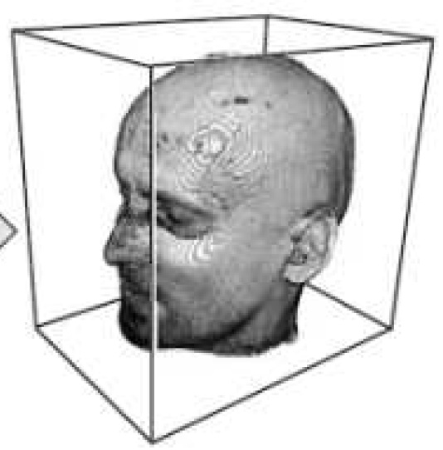
Pozitronemissziós Tomográfia (PET)
e⁻
e⁺

Slide 3
Iteratív rekonstrukció
Forrás becslés
Becsült detektorválasz
számítása (Előrevetítés)
Becsült detektorválasz
Forrás-
intenzitás
3D voxel tömb
Mért
detektorválasz
Forrás korrekció
(Visszavetítés)

Slide 4
Depth of interaction (DOI)
$$d^{(2)}$$
$\vec{u}$
DOI
rétegek
foton 1
LOR L
$\vec{v}$ pozitron
annihiláció
$$\vec{ω}$$
foton 2
$$d^{(1)}$$
DOI
rétegek
$\vec{w}$

Slide 5
DOI + átszóródás
elnyelődés
D₁-ben
D₁
DOI
rétegek
Z₁
d₁
i₁=(X₁,Y₁)
foton 1
pozitron
annihiláció
Geometriai LOR G
Mért LOR L
foton 2
d₂
i₂=(X₂,Y₂)
elnyelődés
D₂-ben
D₂
Z₂
DOI
rétegek

Slide 6
Célok
DOI mérés felhasználása
A futási idő lehetőleg ne nőjön rétegszám²-nel

Slide 7
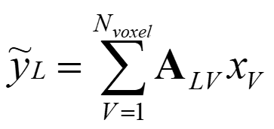
Csak elnyelődés - Előrevetítés
LOR L

Slide 8
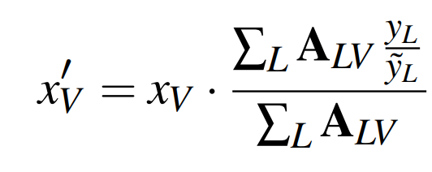
Csak elnyelődés - Visszavetítés
Voxel V

Slide 9
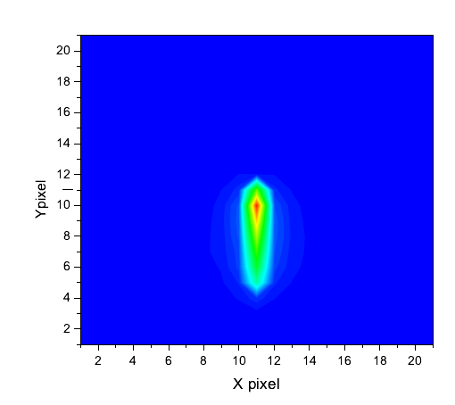
Szóródás: offline szimuláció
θ

Slide 10
Szóródás + DOI: előrevetítés
Geometriai előrevetítés csak az eredeti (nem DOI) LOR-okon
DOI csak egy extra szűrés

Slide 11
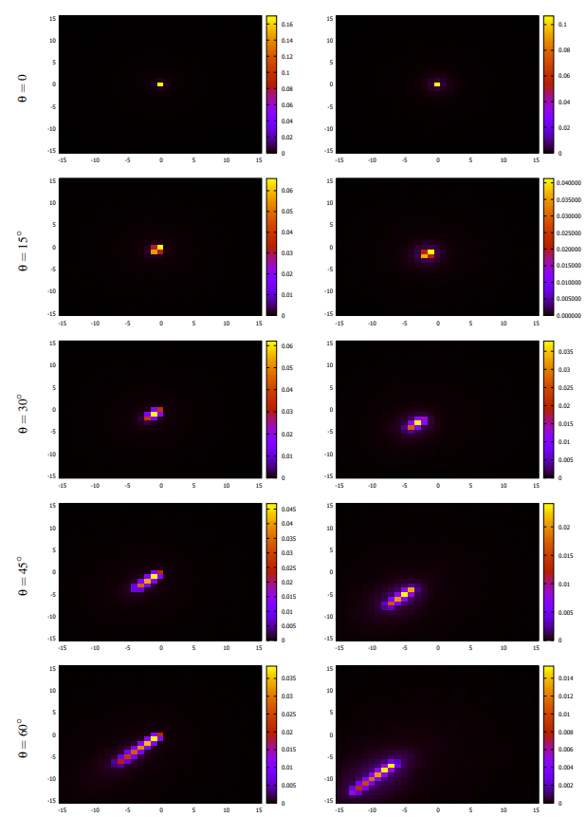
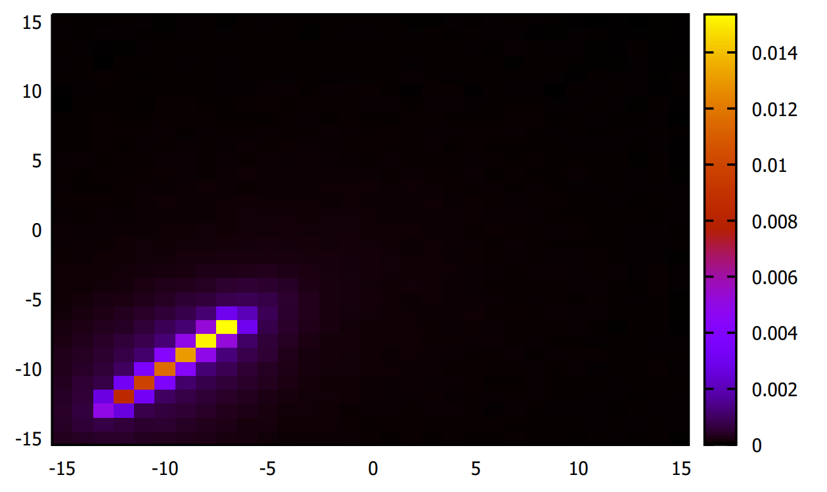
Szűrés kiértékelése
30 x 30-as környezet
a LOR mindkét végén!
Z = 0
Z = 1

Slide 12
Szűrés kiértékelése (ötletelés)
Teljes összeg ⇒ túl sok minta: (30 × 30)²
Kicsik elhanyagolása + „ambiens” tag?
Monte Carlo szűrés
Kész: teljes összegre MC
Terv: nagy valószínűségekre teljes kiértékelés, a maradékot mintavételezzük
Szeparábilis közelítés
Nem konvolúció (beesési szögtől függ a csóva)
Nem szeparábilis
Csóva fő iránya + merőleges irányú szeparáció

Slide 13
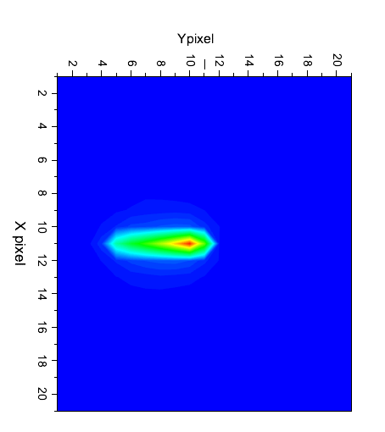
Kvázi-Monte Carlo szűrés
L
L
w
=

Slide 14
Visszavetítés
DOI LOR-okon csak az arányképzést végezzük el
DOI → geometriai LOR egy (inverz) LOR szűrés
A visszavetítés geometriai része nem változik, független a DOI-tól

Slide 15
Visszavetítés v2
Kihagyjuk a szűrést, lassítja a konvergenciát
(„Bónusz”: más lesz a fixpont)
A rendszermátrix geometriai komponense a DOI rétegekre hasonló

Slide 16
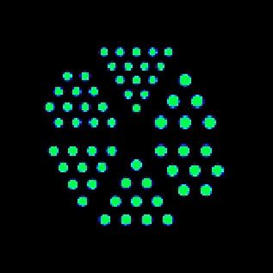
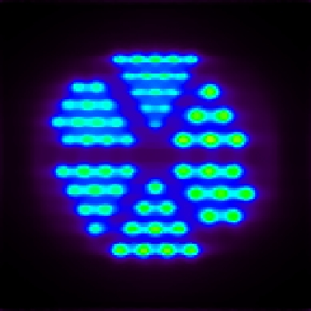
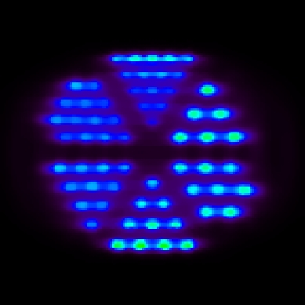
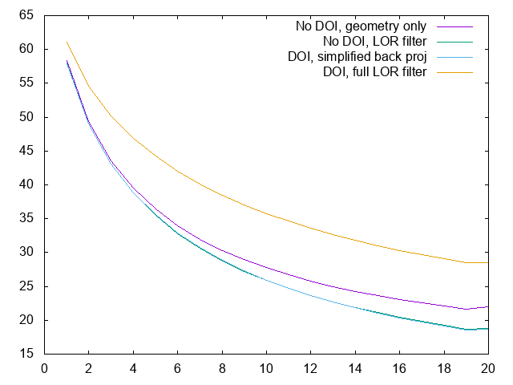
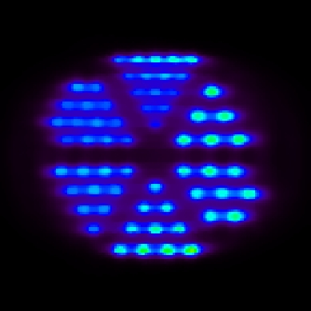
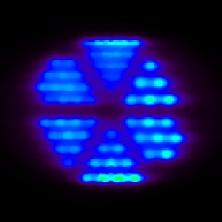
Eredmények
Referencia
Nincs DOI
csak geometria
Nincs DOI
LOR filter + Geom
DOI
LOR filter + Geom
DOI
LOR filter + LOR filter

Slide 17
Konklúzió
Teljes DOI adat figyelembe vétele, kevés extra számítással
4D szűrés Monte Carlo módszerrel
Tesztelés alatt…
Vannak még ötleteink ☺

Slide 18
Köszönöm a figyelmet!

